Slide 1
微商城
基于数据库的MIS系统
软件学院-软件工程实训项目
汇报人：贺思超 汇报时间：2022年5月

Slide 2
目录
CONTENTS
01
02
03
04
项目总体设计
已完成的工作介绍
项目管理过程
各小组成员个人贡献百分比

Slide 3
1.项目总体设计
Software defined
核心功能模块设计
数据库设计

Slide 4
软件名称
The name of the software
线上微商城
Online Shopping mall

Slide 5
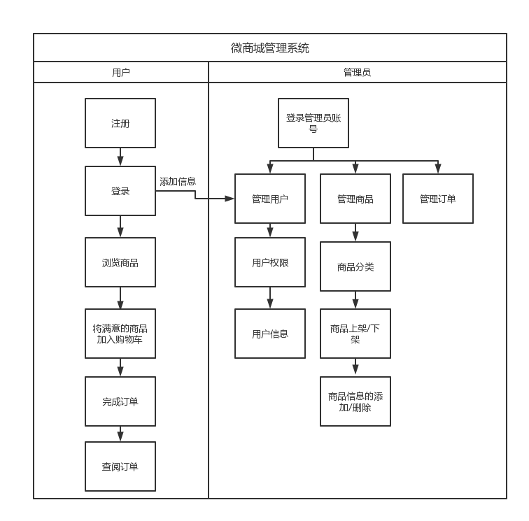
业务流程分析
Business process analysis

Slide 6
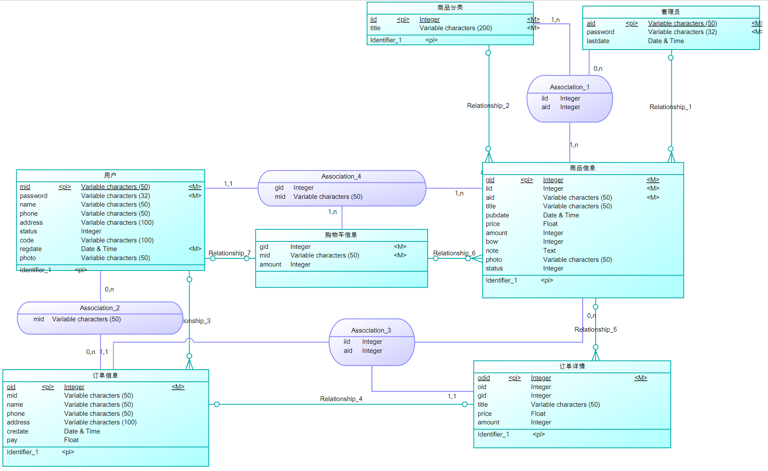
需求分析
Demand analysis
本次实现的是一个微型的在线商城，那么整个程序需求描述如下:
（1）前台使用用户:
A、用户需要进行注册，注册的时候需要准备出所有的核心信息:
用户ID、密码、用户状态、姓名、电话、联系地址等;
B、用户可以进行商品的分类浏览;
·分类信息:分类编号、名称;
·商品信息:编号、名称、价格、库存量、描述、图片、访问量等；
C、用户可以进行订单的创建，一个订单可以购买多个商品信息，同一件商品可以购买多次
D、用户可以查阅自己的订单信息。
（2）后台管理员:
A、一定要准备出管理员的信息表，这个信息表要求记录如下内容:
管理员ID、密码、最后一次登录日期时间;
B、可以进行商品的管理，但是所有的商品可以设置状态:
可以设置商品的上架与下架操作
商品信息可以删除，并且要求第一次删除的时候被放到回收站中;可以清空回收站中的全部商品，或删除一个商品信息。
C、可以针对于分类进行管理
D、可以对用户进行管理，包括用户的锁定问题
E、可以对所有的订单进行管理。

Slide 7
功能点描述
Function Point description
2.2.1基本功能
图形界面；
商品的分类浏览；
商品信息的管理；
用户的注册登录；
用户信息管理
购物车；
订单的创建与删除；
2.2.2拓展功能
用户的激活和锁定；
管理员对商品进行上下架等管理操作；
用户数据和记录保存在数据库；
JSP+Servlet+MySQL 建立 Web 端管理页面，管理用户信息；

Slide 8

总体技术方案
General Technical plan
Java的优势：
⚫ 平台无关性。Java语言可以“一次编译，到处运行”；
⚫ Java为纯面向对象的语言;
⚫ Java提供了很多的内置类库，通过这些类库，简化了开发人员的程序设计工作，同时缩短了项目的开发时间，例如，Java中提供了对多线程的支持，提供了对网络通信的支持，最重要的是提供了垃圾回收器，这使得开发人员从对内存的管理中解脱出来;
⚫ 提供了对Web应用开发的支持，例如，Applet,Servlet和JSP可以用来开发Web应用程序；Socket,RMI可以用来开发分布式应用程序的类库。
本项目采用 Java作为项目的开发语言。
Java是一门面向对象的编程语言，不仅吸收了C++语言的各种优点，还摒弃了C++里难以理解的多继承、指针等概念，因此Java语言具有功能强大和简单易用两个特征。Java语言作为静态面向对象编程语言的代表，极好地实现了面向对象理论，允许程序员以优雅的思维方式进行复杂的编程。
Java具有简单性、面向对象、分布式、健壮性、安全性、平台独立与可移植性、多线程、动态性等特点。Java可以编写桌面应用程序、Web应用程序、分布式系统和嵌入式系统应用程序等。

Slide 9

总体技术方案
General Technical plan
本项目采用 Servlet 作为 Web 开发框架。
⚫功能强大 Servlet可以使用Java API核心的所有功能，这些功能包括Web和URL访问、图像处理、数据压缩、多线程、JDBC、RMI和序列化对象等。
⚫ 简洁 Servlet代码面向对象，在封装方面具有先天的优势。
⚫ Servlet把最底层的api暴漏给程序员，使程序员更能清楚的了解mvc的各个特点。
⚫ 扩展性和灵活性 Servlet本身的接口设计得非常精简，使得它有很强的扩展性。需要指出的是，Servlet不等于HttpServlet，后者是前者的一个常见扩展。
⚫ 模块化 每一个Servlet可以执行一个特定任务，并且可以讲他们并在一起工作。Servlet之间是可以相互交流的
Servlet（Server Applet），全称Java Servlet。是用Java编写的服务器端程序。其主要功能在于交互式地浏览和修改数据，生成动态Web内容。狭义的Servlet是指Java语言实现的一个接口，广义的Servlet是指任何实现了这个Servlet接口的类，一般情况下，人们将Servlet理解为后者。
Servlet运行于支持Java的应用服务器中。从实现上讲，Servlet可以响应任何类型的请求，但绝大多数情况下Servlet只用来扩展基于HTTP协议的Web服务器。

Slide 10

总体技术方案
General Technical plan
本项目采用MySQL提供数据存储。
MySQL 所使用的 SQL 语言是用于访问数据库的最常用标准化语言。 MySQL 软件 采用了双授权政策，分为社区版和商业版，由于其体积小、速度快、总体拥有 成本低，尤其是开放源码这一特点，一般中小型网站的开发都选择 MySQL 作为 网站数据库。
MySQL 是一个关系型数据库管理系统，由瑞典 MySQL AB 公司开发，属于 Oracle 旗下产品。 MySQL 是最流行的关系型数据库管理系统之一，在 WEB 应 用方面， MySQL 是最好的 RDBMS (Relational Database Management System， 关系数据库管理系统) 应用软件之一。
MySQL 是一种关系型数据库管理系统，关系数据库将数据保存在不同的表中， 而不是将所有数据放在一个大仓库内，这样就增加了速度并提高了灵活性。

Slide 11
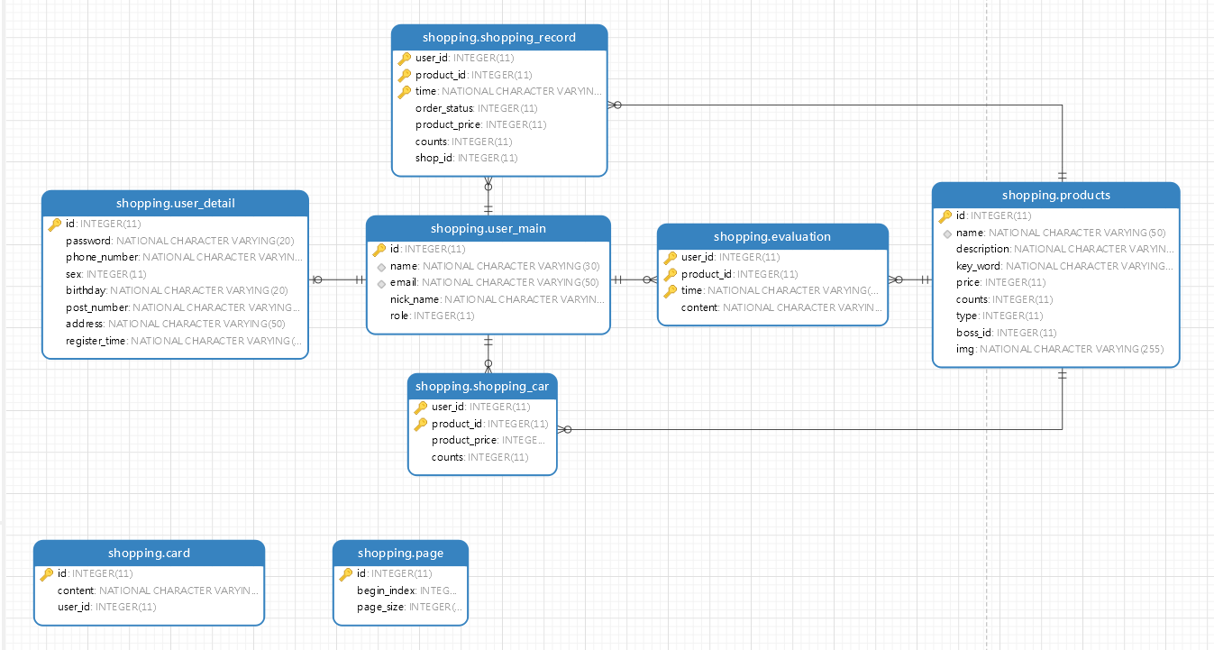
数据库设计-ER图
SQL database creation code

Slide 12
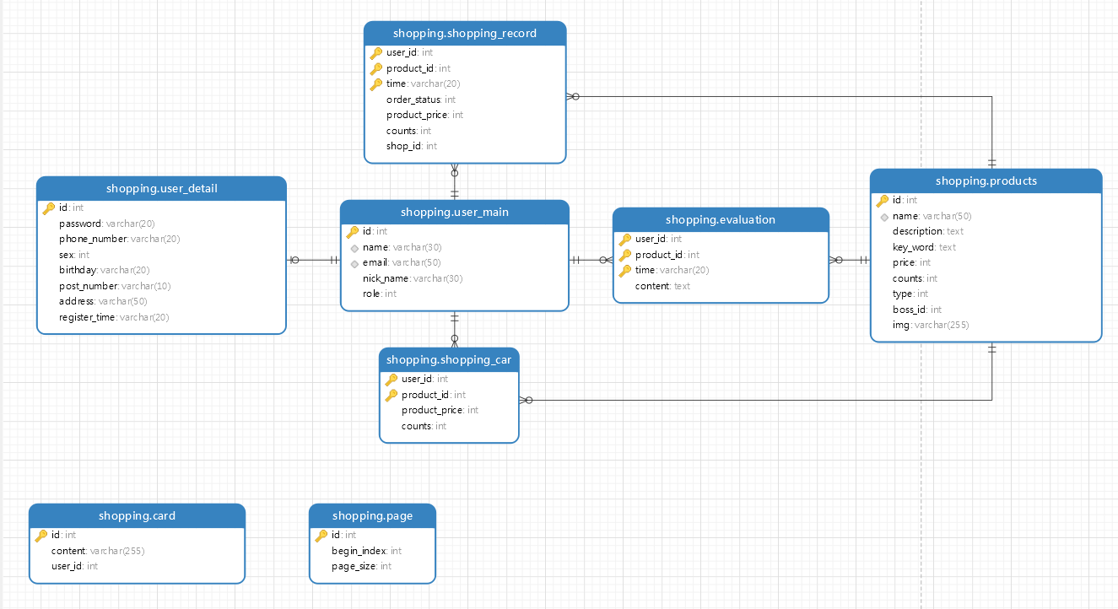
数据库设计-物理模型
SQL database creation code

Slide 13
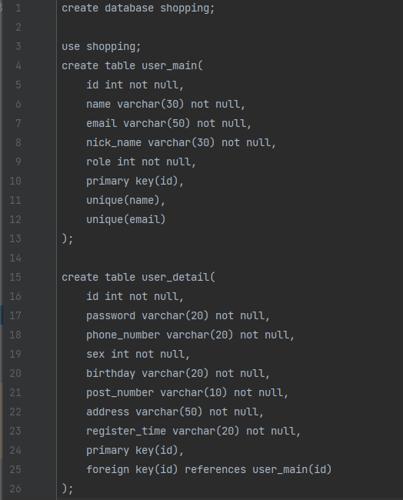
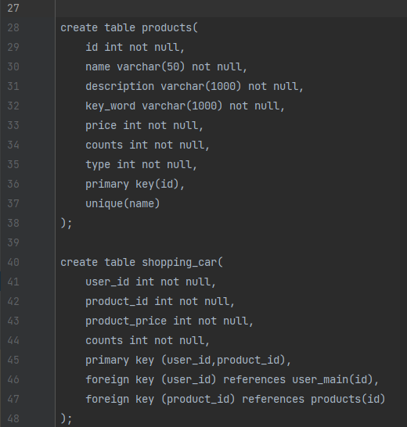
数据库设计-SQL脚本
SQL database creation code

Slide 14
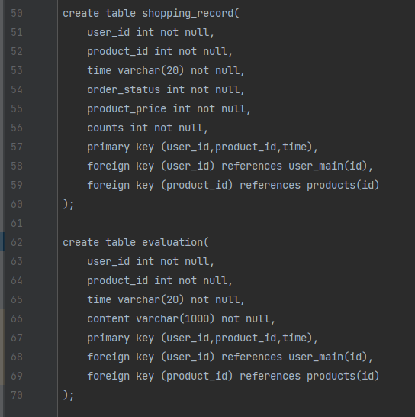
数据库设计-SQL脚本
SQL database creation code

Slide 15
2.已完成工作介绍
Job description has been completed
SQL数据库创建代码

Slide 16
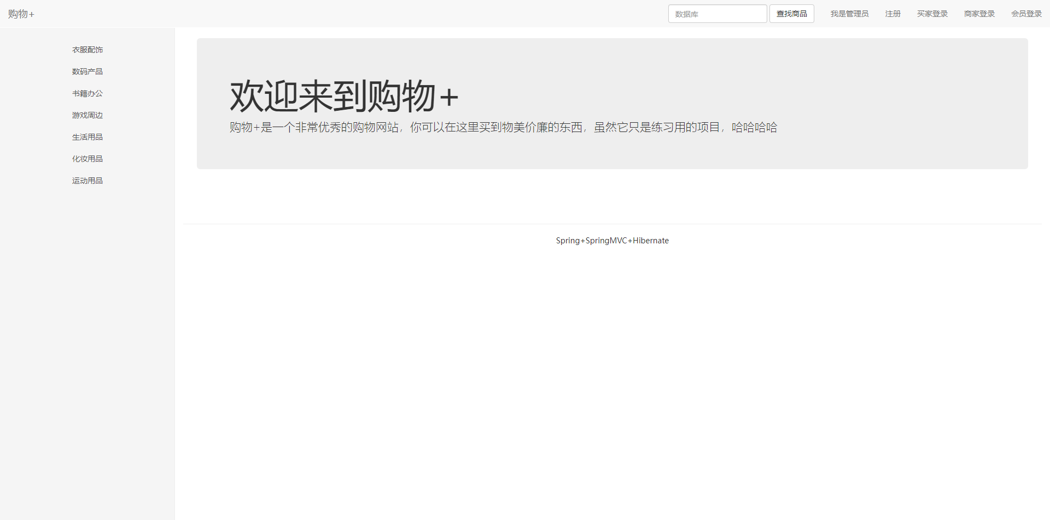
已完成的功能展示-主页
Job presentation has been completed

Slide 17
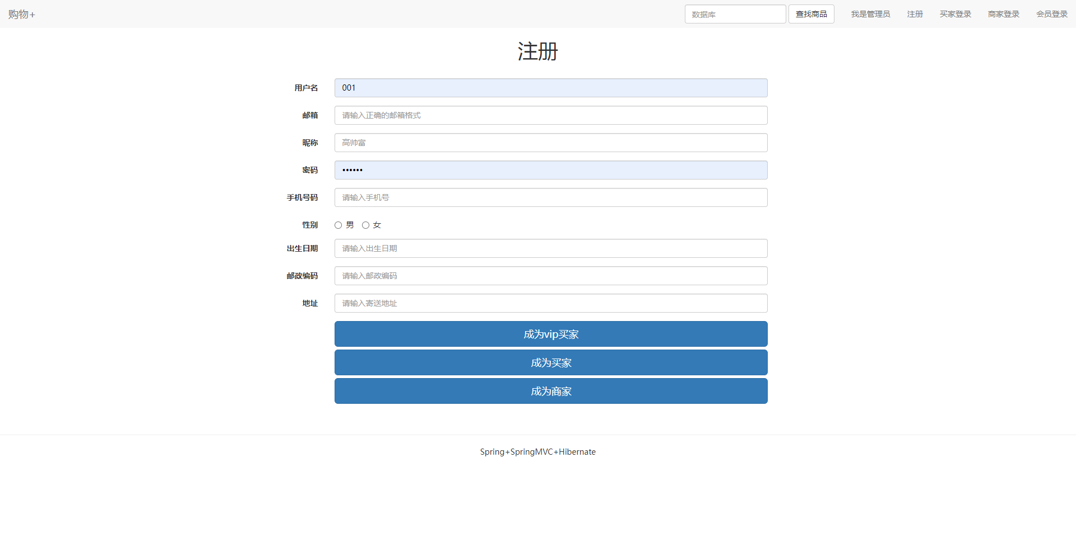
已完成的功能展示-用户注册
Job presentation has been completed

Slide 18
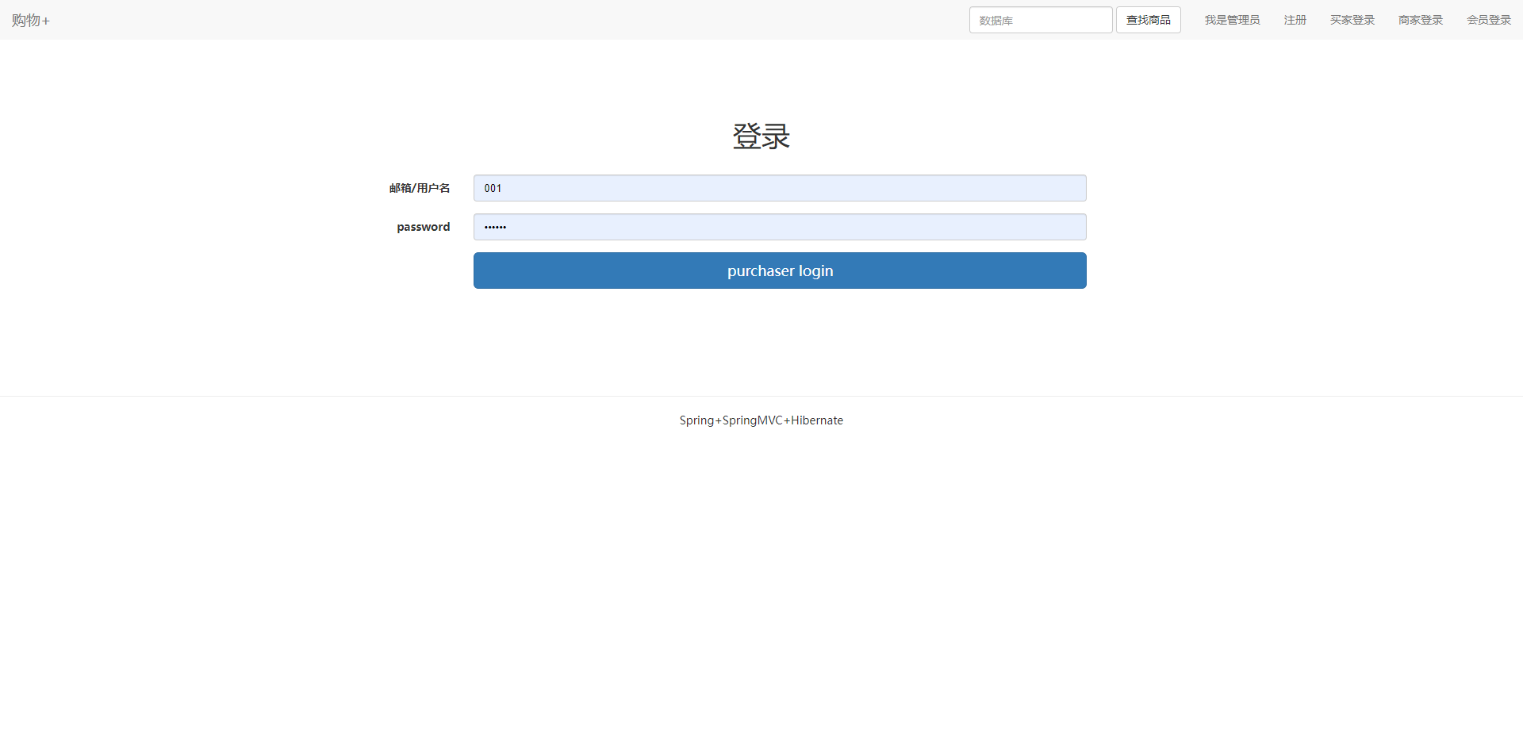
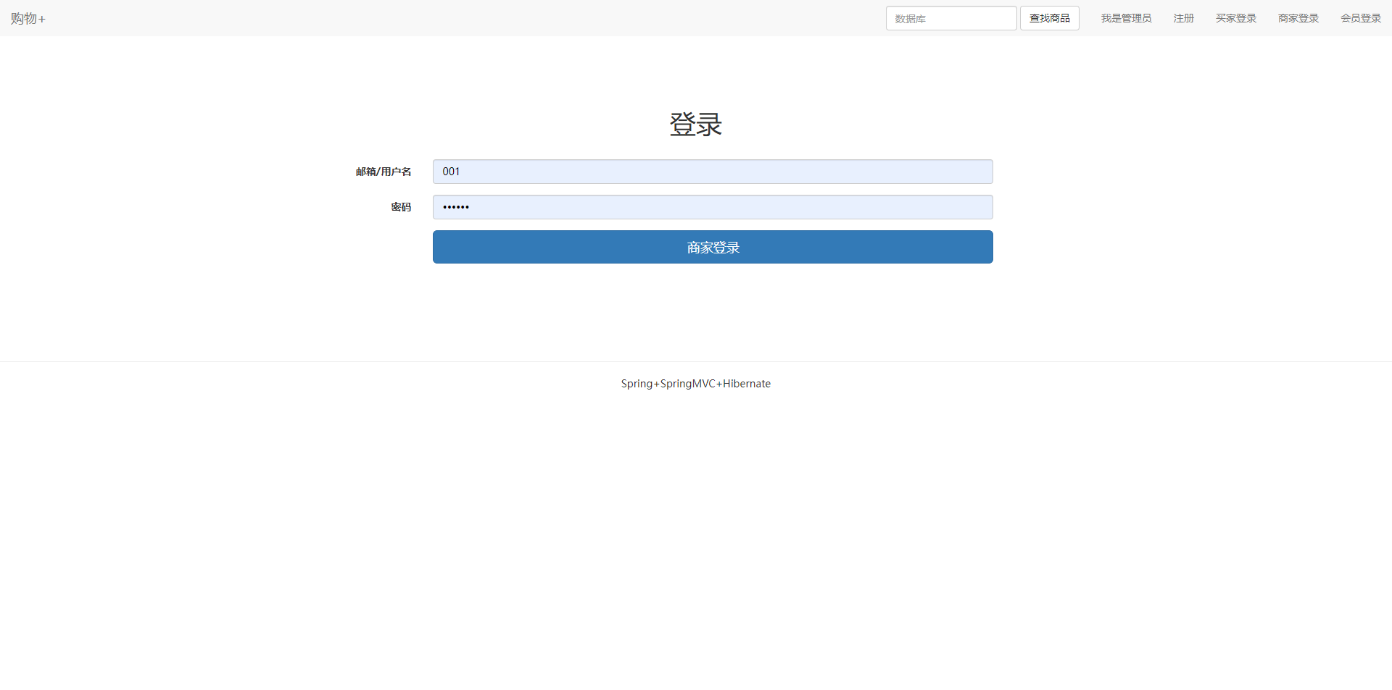

已完成的功能展示-各种用户登录
Job presentation has been completed

Slide 19
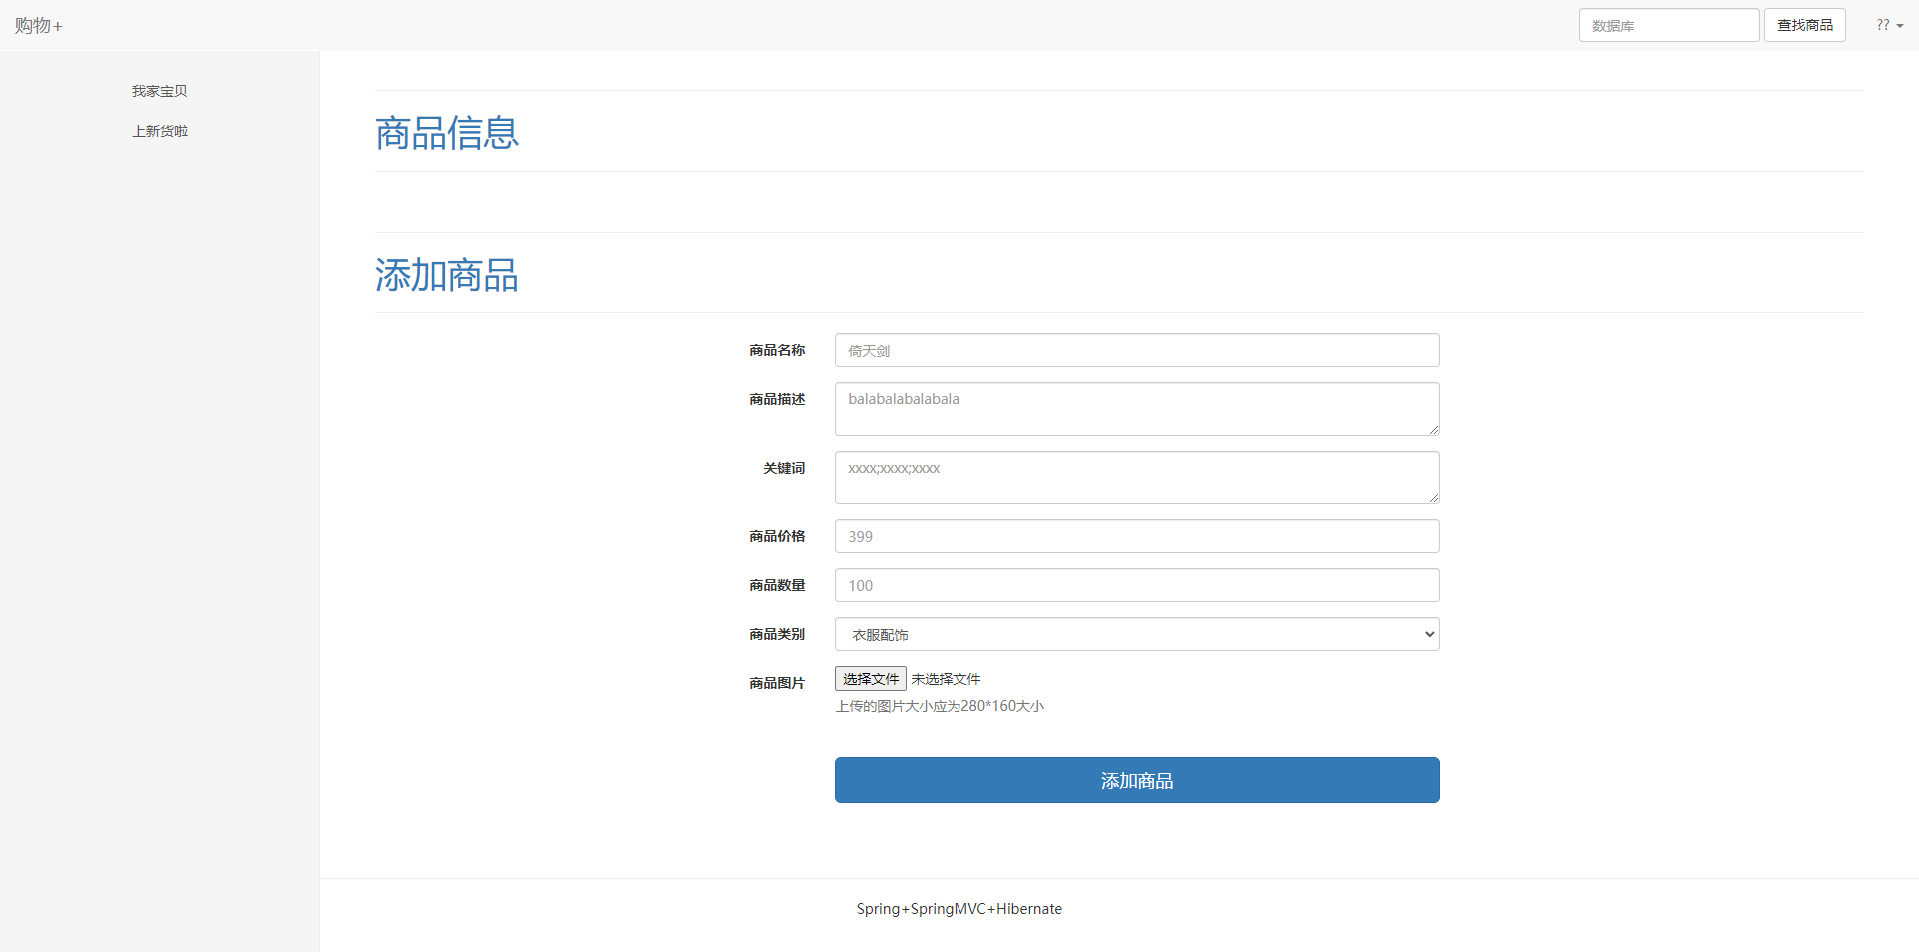
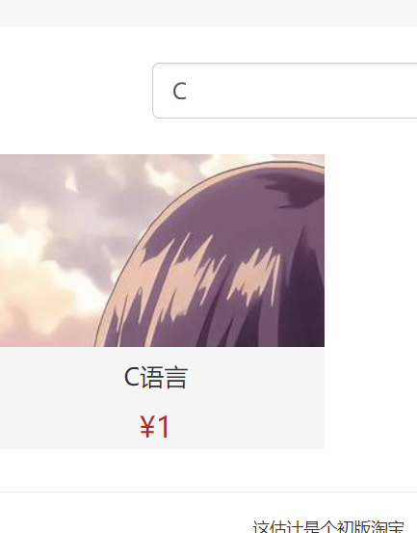
已完成的功能展示-商家页面&商品搜索
Job presentation has been completed

Slide 20
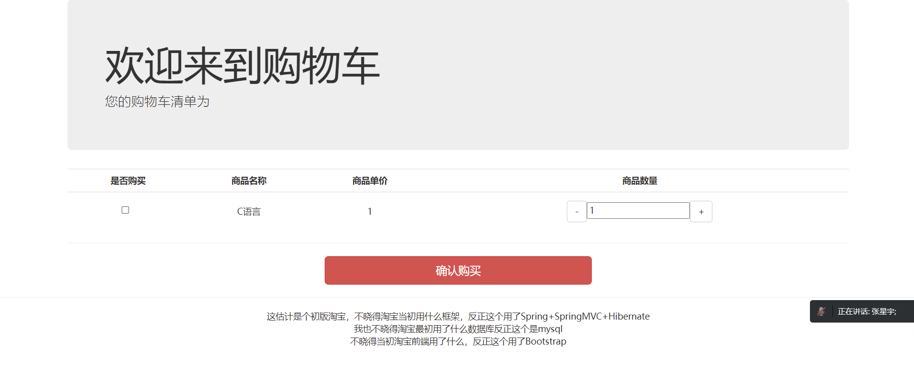
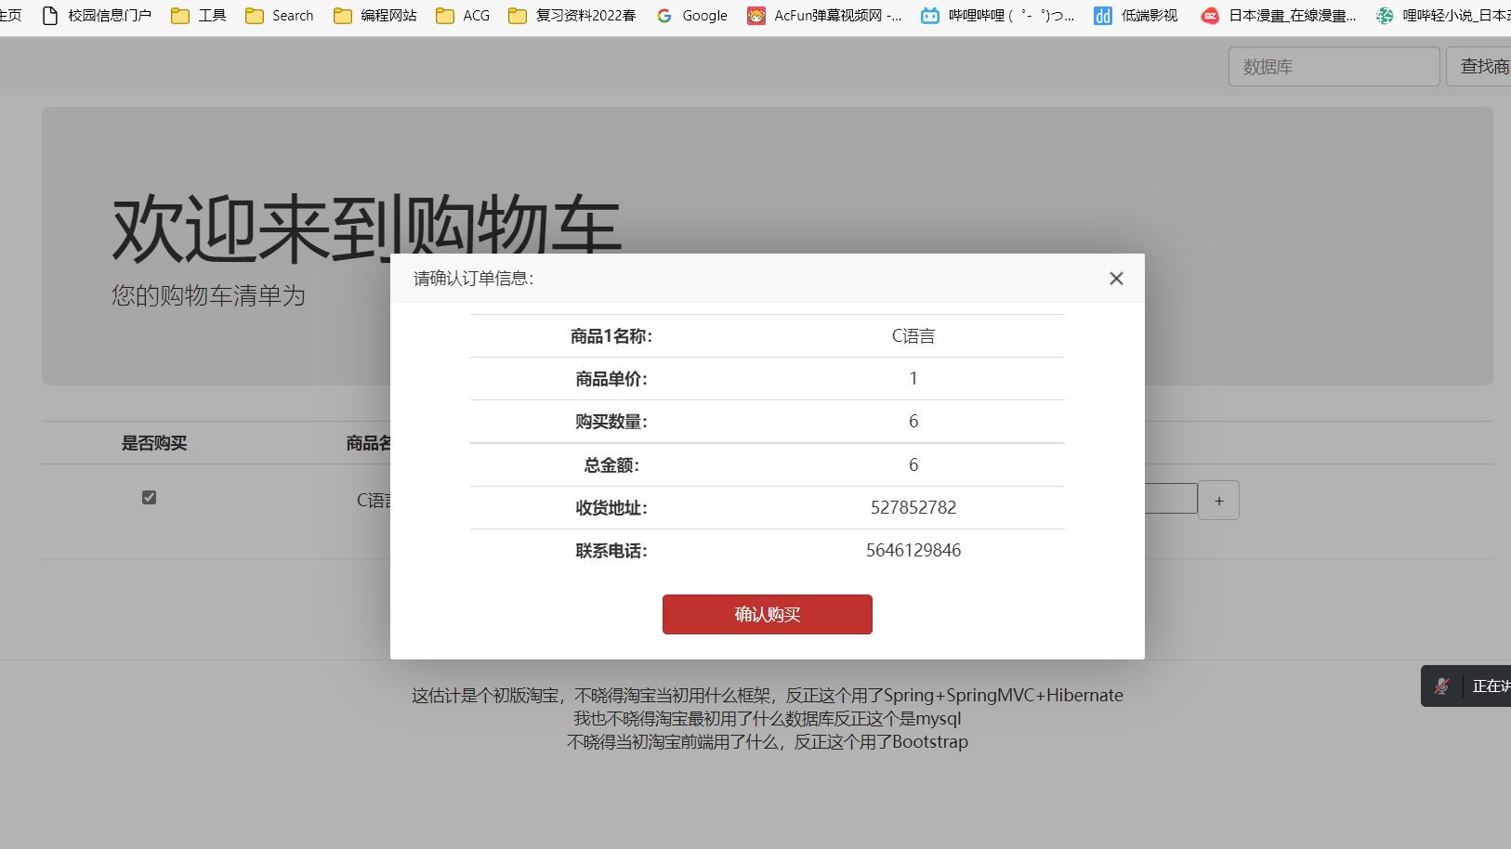
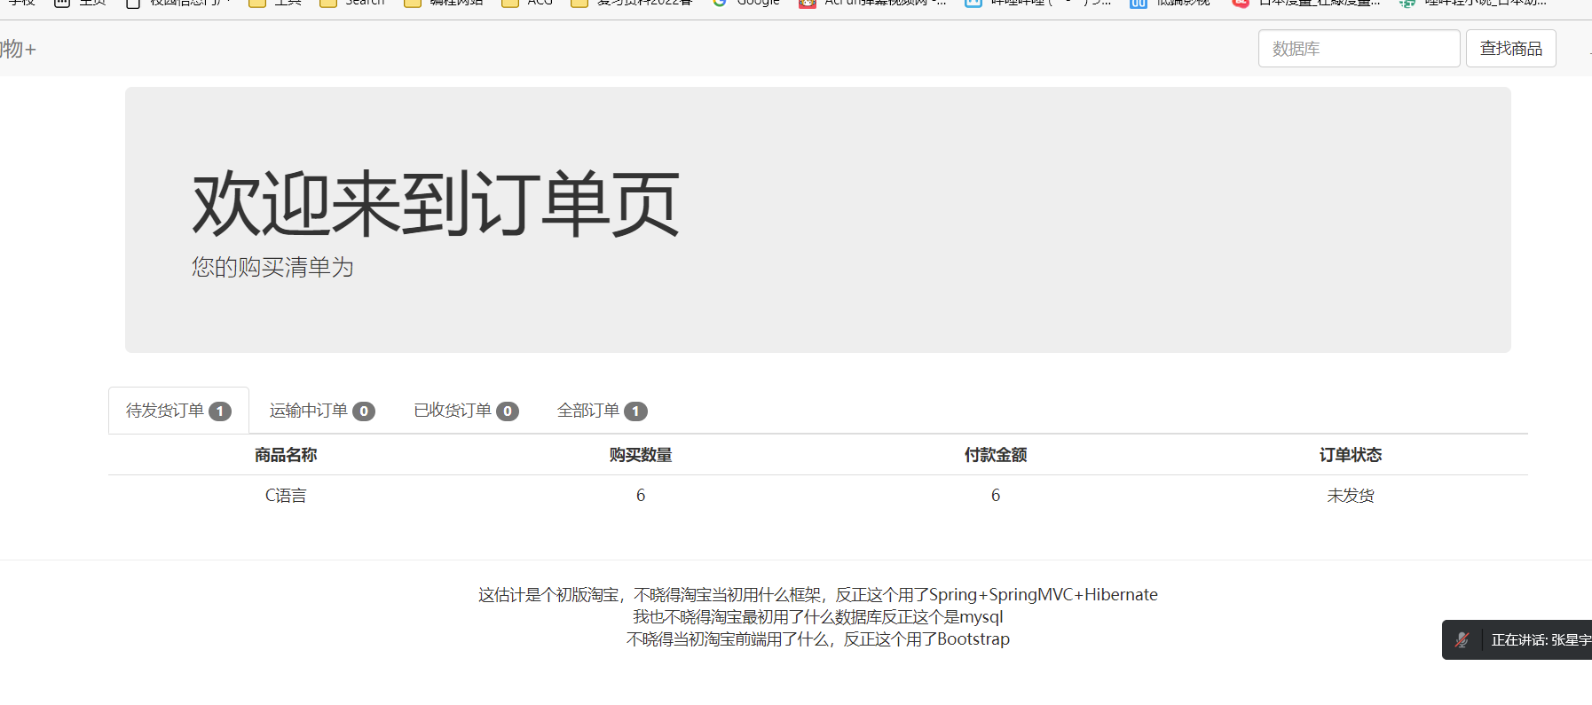
已完成的功能展示-购买页面
Job presentation has been completed

Slide 21
3.项目管理过程
Project management process
版本管理
项目计划安排及跟踪
项目进度占比

Slide 22
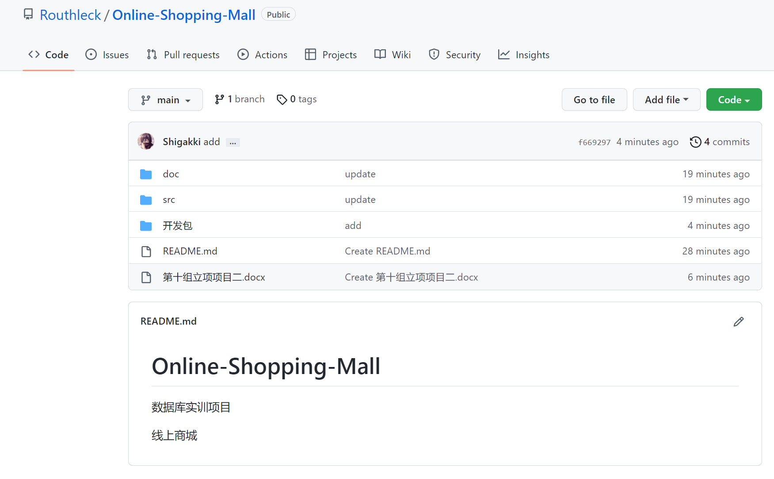
代码管理平台
Code management platform
采用 GitHub 作为项目版本管理平台，Git 作为项目版本管理工具。

Slide 23
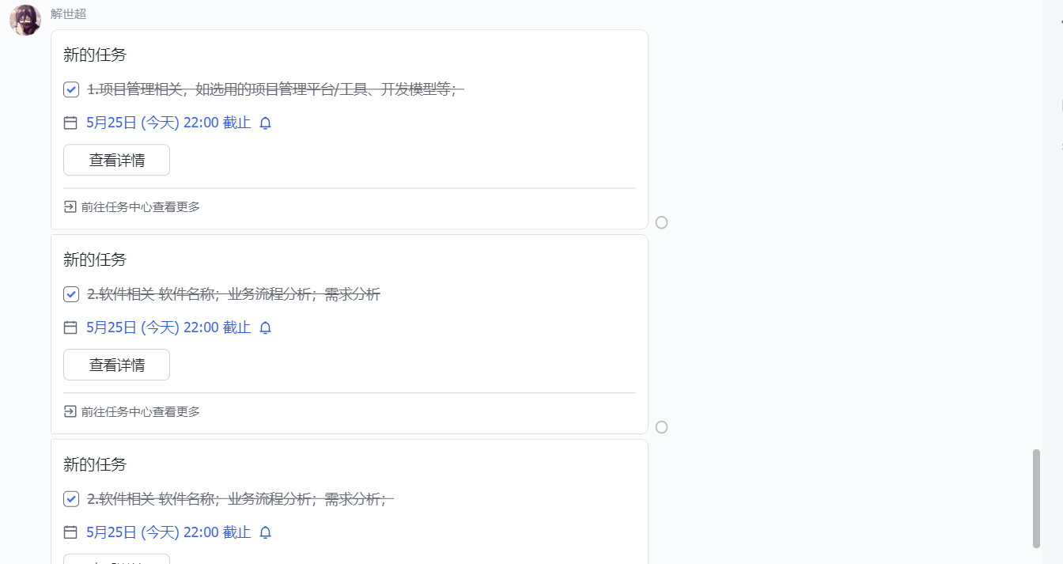
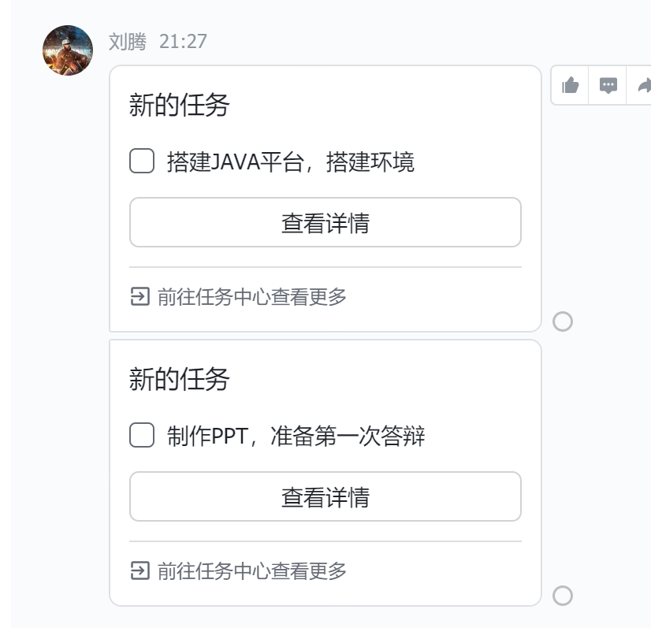
团队协同管理平台
Team coordination management platform
采用飞书作为团队任务管理，团队的任务将在上面发布。

Slide 24
4.各小组成员个人贡献百分比
Individual contribution percentage

Slide 25
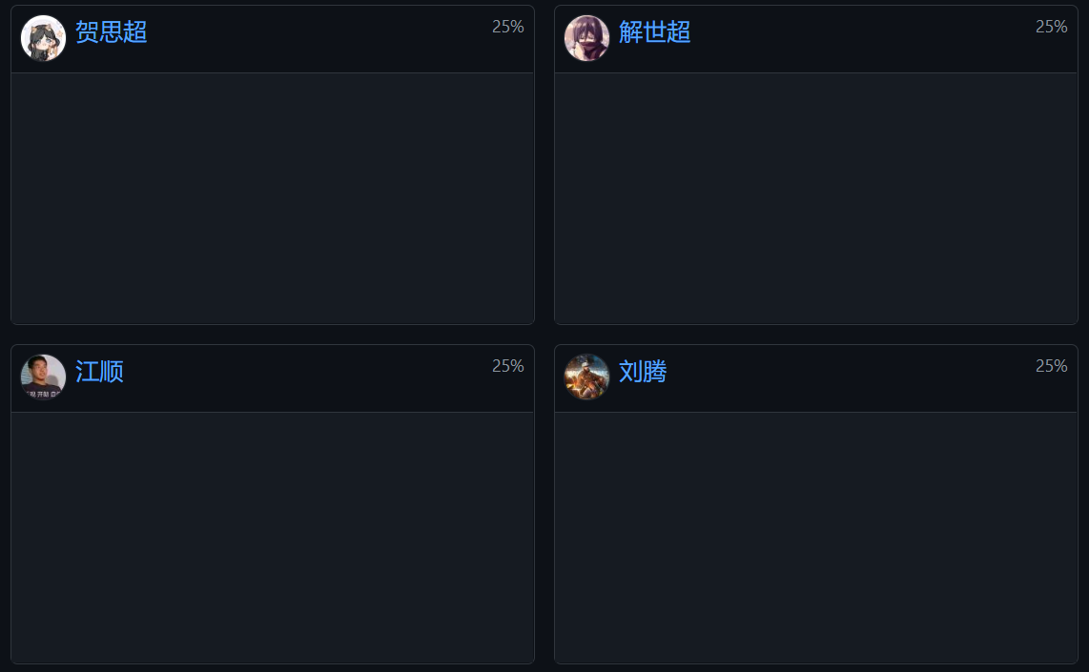
各小组成员个人贡献百分比
Individual contribution percentage
PPT 与立项答辩
项目管理平台的选择、项目开发模型
功能点描述、
总体技术方案
业务流程分析、
需求分析

Slide 26
感谢老师批评指正
THANK YOU FOR WATCHING
软件学院-软件工程实训项目
汇报人：贺思超 汇报时间：2022年5月

